Slide 1
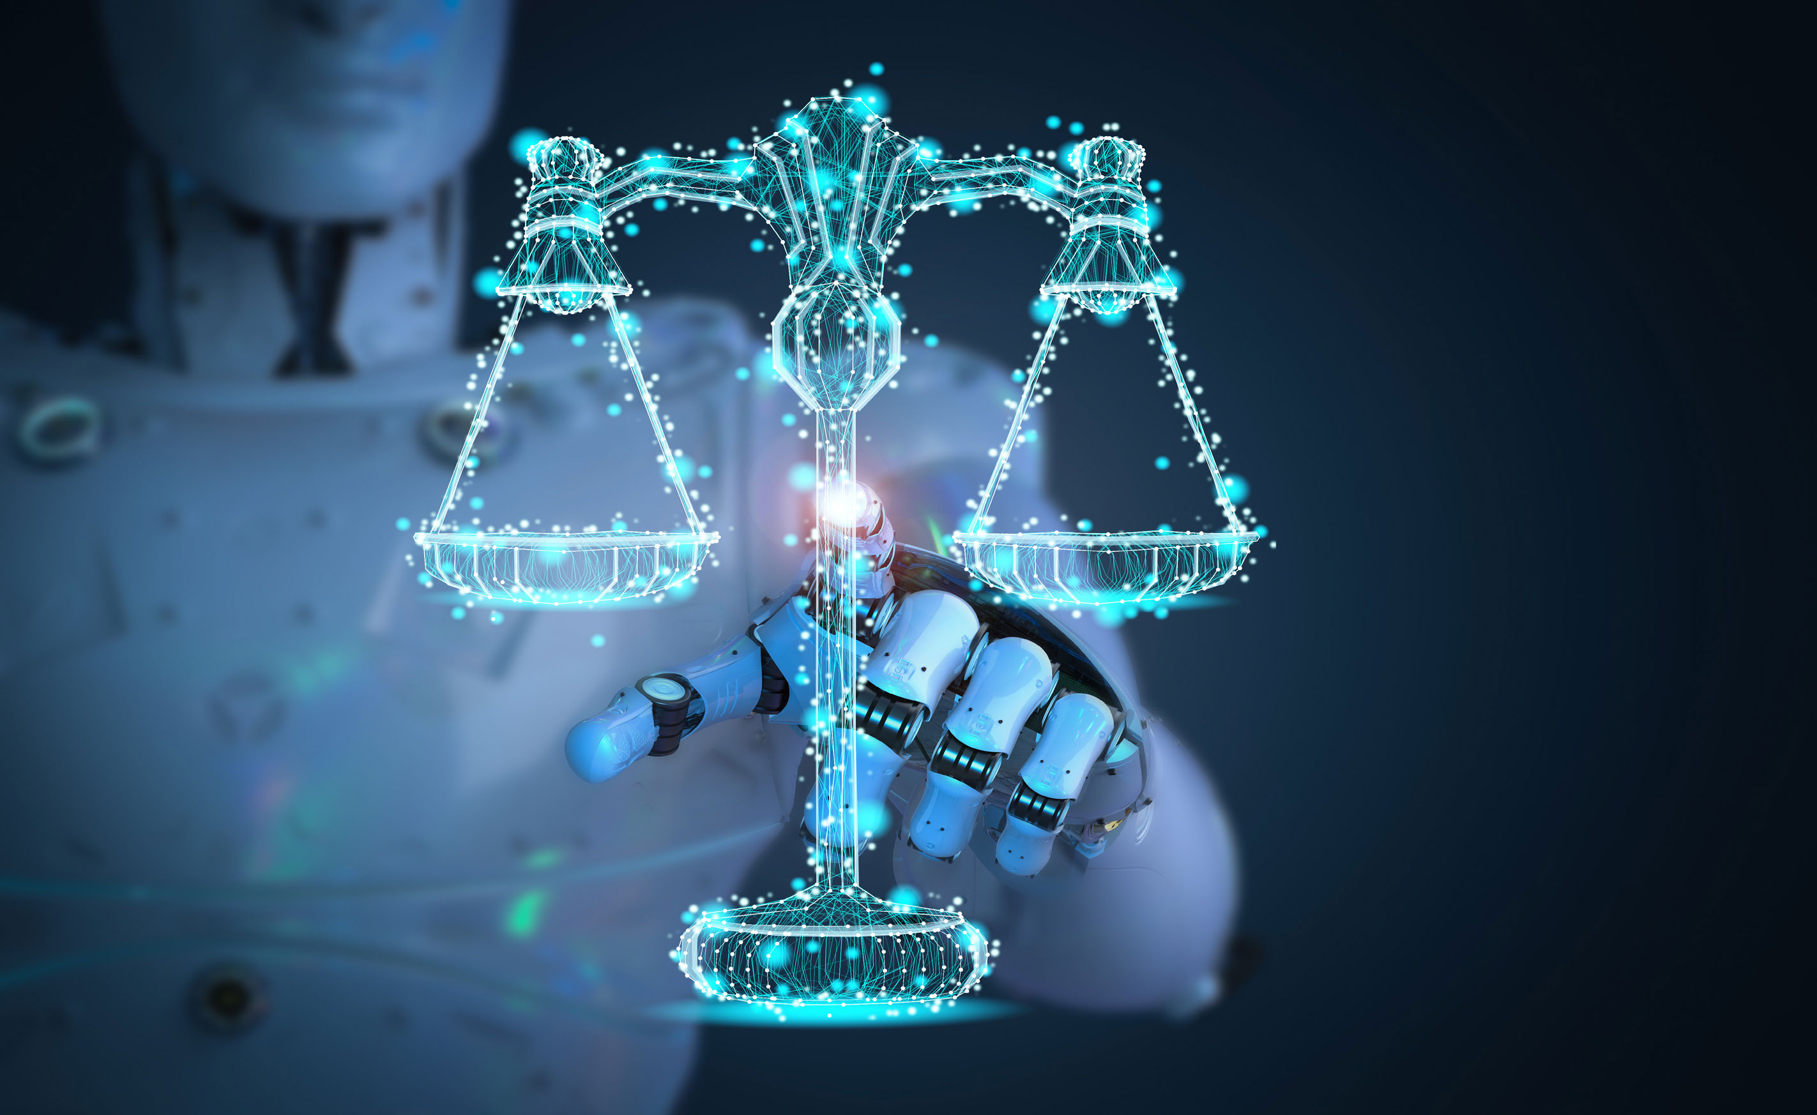

Sensorização e Ambiente
Privacidade de Dados na Computação Ubíqua
Ana Filipa Pereira PG46978
Carolina Santejo PG47102
Luís Pinto PG47428
Raquel Costa PG47600

Slide 2
ÍNDICE
01
02
03
Evolução da Computação
Computação Móvel e Computação Pervasiva
Computação Ubíqua
04
05
06
Privacidade e Segurança de Dados
Ubiquidade Digital vs Privacidade Individual
Conclusão
Como é que a computação evoluiu ao longo do tempo
Quais são as suas características e limitações
Como é que surgiu, quais são os seus princípios e aplicações
Diferenças e a sua relevância na atualidade
Será a privacidade individual uma barreira para alcançar a ubiquidade digital
Perspetivas para o futuro e opinião crítica

Slide 3
01
EVOLUÇÃO DA COMPUTAÇÃO

Slide 4
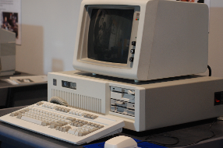
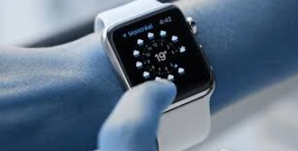
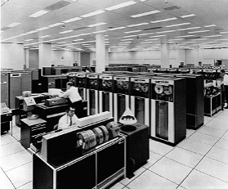
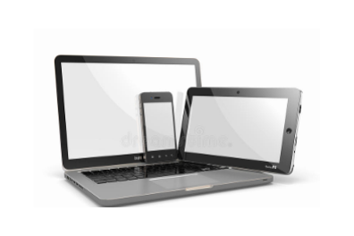
EVOLUÇÃO DA COMPUTAÇÃO
Orientado à máquina
Orientado ao utilizador
Computação Centralizada
Computação Móvel
Computação Pessoal
Computação Pervasiva e Ubíqua
Orientado à tarefa
Orientado ao utilizador
Notes:
Computação Centralizada: As tarefas estão concentradas numa só máquina, à qual vários utilizadores partilham acesso. Um exemplo são os mainframes, que dominaram na década de 50 e 60.
Computação Pessoal: destinado ao uso pessoal ou de um pequeno grupo de pessoas, onde a interação é feita orientada à tarefa, ou seja, o utilizador já é capaz de realizar várias tarefas simultaneamente.
Computação Móvel: permite o acesso à informação em qualquer lugar e a qualquer momento, torna-se num dispositivo sempre presente no dia-a-dia do utilizador, preocupa-se com a facilidade que o utilizador tem em aceder ao dispositivo daí ser orientado ao mesmo.
Computação Pervasiva e Ubíqua: Ambos os paradigmas preocupam-se com a capacidade dos dispositivos agirem de forma “inteligente” de acordo com o ambiente onde se encontram. A computação ubíqua beneficia dos avanços da computação pervasiva tal como veremos mais à frente. É portanto também orientado ao utilizador.

Slide 5
EVOLUÇÃO AO LONGO DOS ANOS
Source: MUKHERJEE, S. Human-Computer Interaction an Globally Used Technique in Society Banasthali University, (2017)

Slide 6
02
COMPUTAÇÃO MÓVEL E COMPUTAÇÃO PERVASIVA

Slide 7
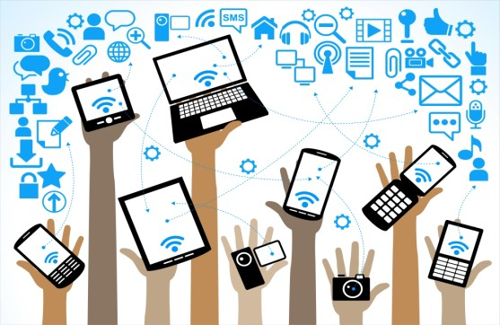
COMPUTAÇÃO MÓVEL
Definição
Exemplos
Permite ao utilizador o uso de diferentes serviços em praticamente qualquer localização.
Dispositivos móveis tais como: portáteis, smartphones, tablets, notebooks, e outros.
Limitações
Incapacidade de adaptação ao meio ambiente, suscetibilidade de interferências, segurança das redes públicas.

Slide 8
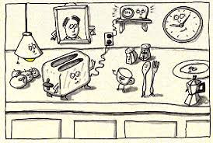
COMPUTAÇÃO PERVASIVA
Definição
Exemplos
Meios de computação que estão inseridos de forma impercetível no ambiente dos utilizadores.
Dispositivos domésticos inteligentes tais como: frigoríficos, torradeiras, alarmes e outros.
Limitações
Dispositivos pervasivos não são desenhados para serem móveis
“A dancing toaster” (by Rich Gold,Xeroc PARC)

Slide 9
03
COMPUTAÇÃO UBÍQUA
Definição, Princípios, Desafios e Aplicações

Slide 10
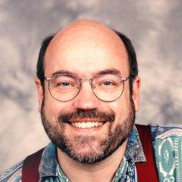
— Mark Weiser, The Computer for the 21st Century, 1991
“The most profound technologies are those that disappear. They weave themselves into the fabric of everyday life until they are indistinguishable from it.”

Slide 11
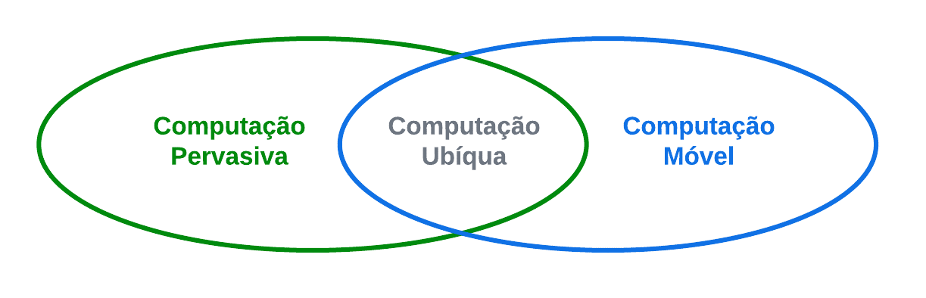
DEFINIÇÃO & CARACTERIZAÇÃO
Computação ubíqua surge como a interceção destes dois paradigmas. Isto porque computação ubíqua, nada mais é do que a integração da mobilidade em sistemas pervasivos.
 | Móvel | Pervasiva | Ubíqua
Mobilidade
Grau de “integração”
Dispositivos eletrónicos adaptam-se de forma automática a novos ambientes.

Slide 12
PRINCÍPIOS DA COMPUTAÇÃO UBÍQUA
Descentralização
Simplicidade
Conetividade
Diversidade

Slide 13
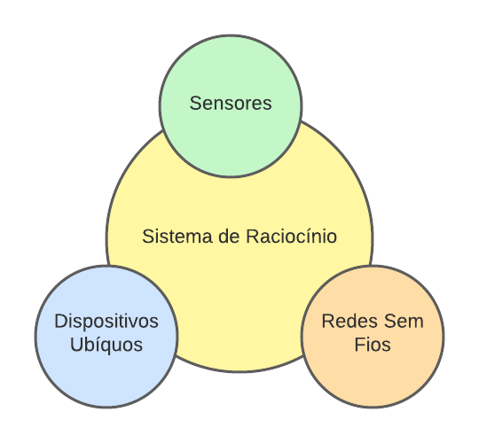
SENSORIZAÇÃO & AMBIENTES INTELIGENTES
“Um sensor inteligente é aquele que modifica o seu comportamento interno de forma a otimizar a sua capacidade de recolher dados do mundo físico e comunicá-los de uma maneira correspondente ao sistema que os recebe“.

Slide 14
PRINCÍPIOS DE UM AMBIENTE INTELIGENTE
Inteligência
Mobilidade
Sensibilidade
Ubiquidade
Transparência
Adaptabilidade
Capacidade de Resposta

Slide 15

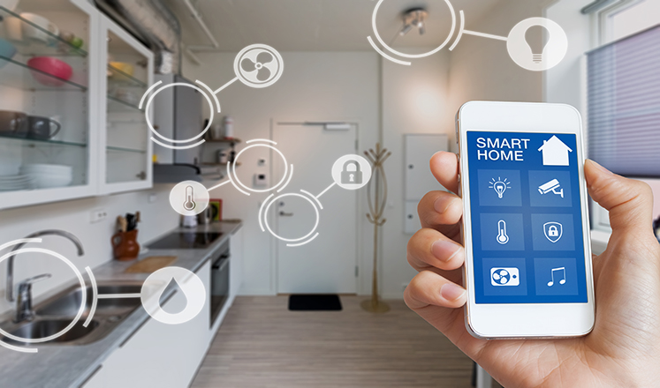

APLICAÇÕES & EXEMPLOS
Casas Inteligentes
Medicina
Segurança Interna

Slide 16
PRINCIPAIS DESAFIOS
Segurança
Modelação
Monitorização
Qualidade

Slide 17
04
PRIVACIDADE E PROTEÇÃO DE DADOS

Slide 18
PRIVACIDADE VS. PROTEÇÃO
Privacidade
Proteção
A ideia de privacidade está sempre associada a clássica dualidade entre o que é público e o que é privado
Capacidade do utilizador escolher quais os dados que deve fornecer e poder escolher o que é permitido fazer com eles.

Slide 19
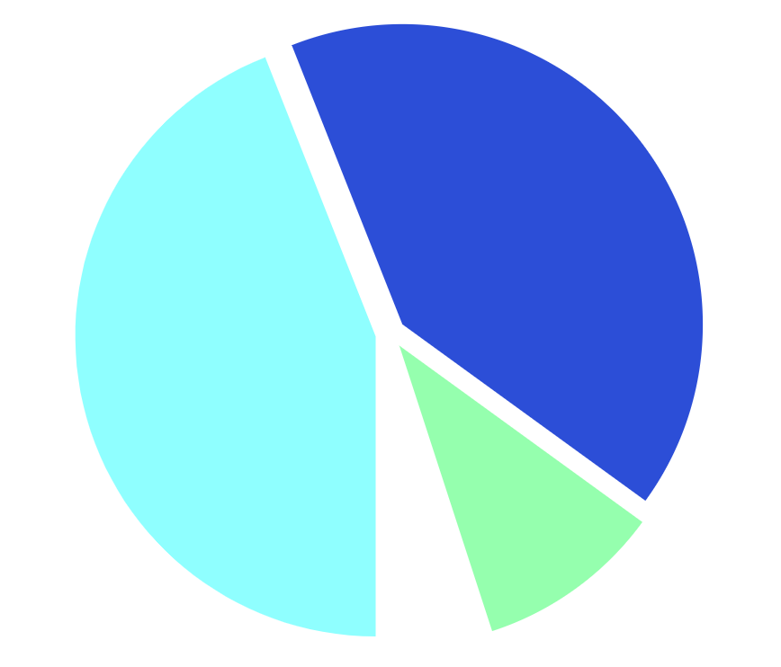
RELEVÂNCIA NA ATUALIDADE
”The world’s most valuable resource
is no longer oil, but data”
44%
Sentem que têm um bocado de controlo sobre quem pode aceder à sua informação
41%
Sentem que não têm controlo nenhum sobre quem pode aceder à sua informação
10%
Sentem que têm controlo total sobre quem pode aceder à sua informação
Source: Pew Research Center (2019).
Notes:
Sempre que acedemos a um website ou simplesmente navegamos a internet deixamos uma “pegada no mundo virtual”
As empresas responsáveis pelos serviços que acedemos têm acesso à nossa informação (ex: cookies)
Hoje em dia os dados são considerados o novo petróleo
A partir deles conseguimos gerar algoritmos capazes de aprender padrões de comportamento que influenciam as escolhas dos utilizadores
Ex: Facebook vendeu os dados dos utilizadores sem o consentimento deles , que depois foram usados para influenciar as eleições
A população está cada vez mais desconfiada
É necessário informar a população e que os setores governamentais e empresarias começem a dar mais importância a este tema

Slide 20
EVOLUÇÃO LEGISLATIVA DO DIREITO À PROTEÇÃO E PRIVACIDADE DE DADOS
Diretiva de Proteção de Dados Pessoais 95/46/CE
Regulamento Geral sobre a Proteção de Dados (RGPD) (UE) 2016/679
Antiga diretiva de proteção de dados, revogada pela RGPD.
"O Regulamento Geral sobre a Proteção de Dados 2016/679 é um regulamento do direito europeu sobre privacidade e proteção de dados pessoais, aplicável a todos os indivíduos na União Europeia e Espaço Económico Europeu que foi criado em 2018. Regulamenta também a exportação de dados pessoais para fora da UE e EEE.“

Slide 21
EVOLUÇÃO LEGISLATIVA DO DIREITO À PROTEÇÃO E PRIVACIDADE DE DADOS
Diretiva (UE) 2016/680:
Diretiva (UE) 2016/681:
"relativa à proteção das pessoas singulares no que diz respeito ao tratamento de dados pessoais pelas autoridades competentes para efeitos de prevenção, investigação, deteção ou repressão de infrações penais ou execução de sanções penais, e à livre circulação desses dados.”
"relativa à utilização dos dados dos registos de identificação dos passageiros (PNR) para efeitos de prevenção, deteção, investigação e repressão das infrações terroristas e da criminalidade grave."

Slide 22

EVOLUÇÃO LEGISLATIVA DO DIREITO À PROTEÇÃO E PRIVACIDADE DE DADOS
%
de pessoas que já ouviu falar na autoridade nacional de proteção de dados
´
Source: Special Eurobarometer 487a (March 2019)

Slide 23
05
UBIQUIDADE DIGITAL VS. PRIVACIDADE INDIVIDUAL

Slide 24
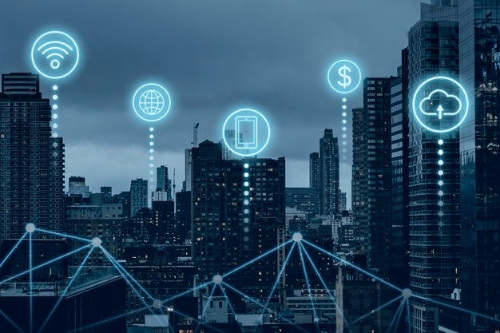
VULNERABILIDADE DA INFORMAÇÃO PESSOAL
Computação Ubíqua pressupõe a omnipresença da tecnologia em todos os aspetos quotidiano.
Os nossos dados pessoais e privados encontram-se em constante risco de serem expostos.
Pessoas não podem consentir com captação de dados se não se aperceberem da presença de dispositivos no meio.
Dados captados na habitação de uma pessoa são de alto risco e é fundamental mantê-los protegidos.
Notes:
Sempre que acedemos a um website ou simplesmente navegamos a internet deixamos uma “pegada no mundo virtual”
As empresas responsáveis pelos serviços que acedemos têm acesso à nossa informação (ex: cookies)
Hoje em dia os dados são considerados o novo petróleo
A partir deles conseguimos gerar algoritmos capazes de aprender padrões de comportamento que influenciam as escolhas dos utilizadores
Ex: Facebook vendeu os dados dos utilizadores sem o consentimento deles , que depois foram usados para influenciar as eleições
A população está cada vez mais desconfiada
É necessário informar a população e que os setores governamentais e empresarias começem a dar mais importância a este tema

Slide 25
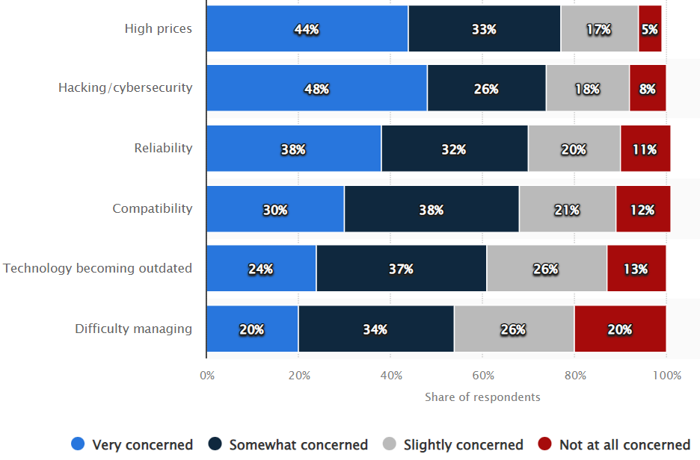
ETICIDADE DA COMPUTAÇÃO PERVASIVA E UBÍQUA
Este paradigma levanta questões éticas sobre consentimento, ou seja, se é aceitável ou ético as pessoas terem as suas informações captadas sem o seu consentimento
Computação ubíqua baseia-se em redes wireless. Em caso de falha, serviços críticos como os hospitais ficam em risco.
Risco de exposição de dados põe em causa a integridade e segurança das pessoas
Source: Concerns for smart home devices worldwide (2017))

Slide 26
06
CONCLUSÕES
E PERSPETIVA PARA O FUTURO

Slide 27
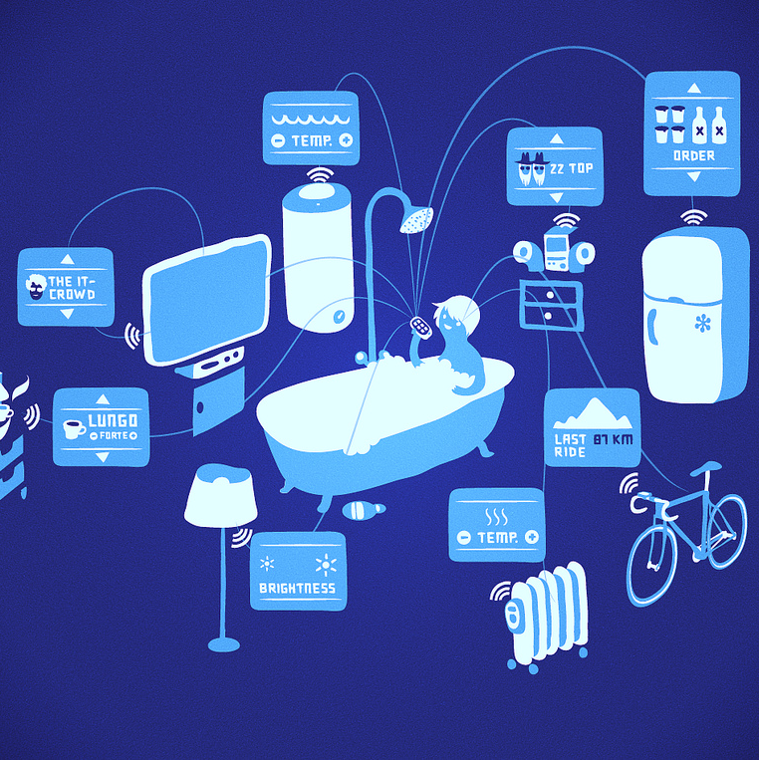
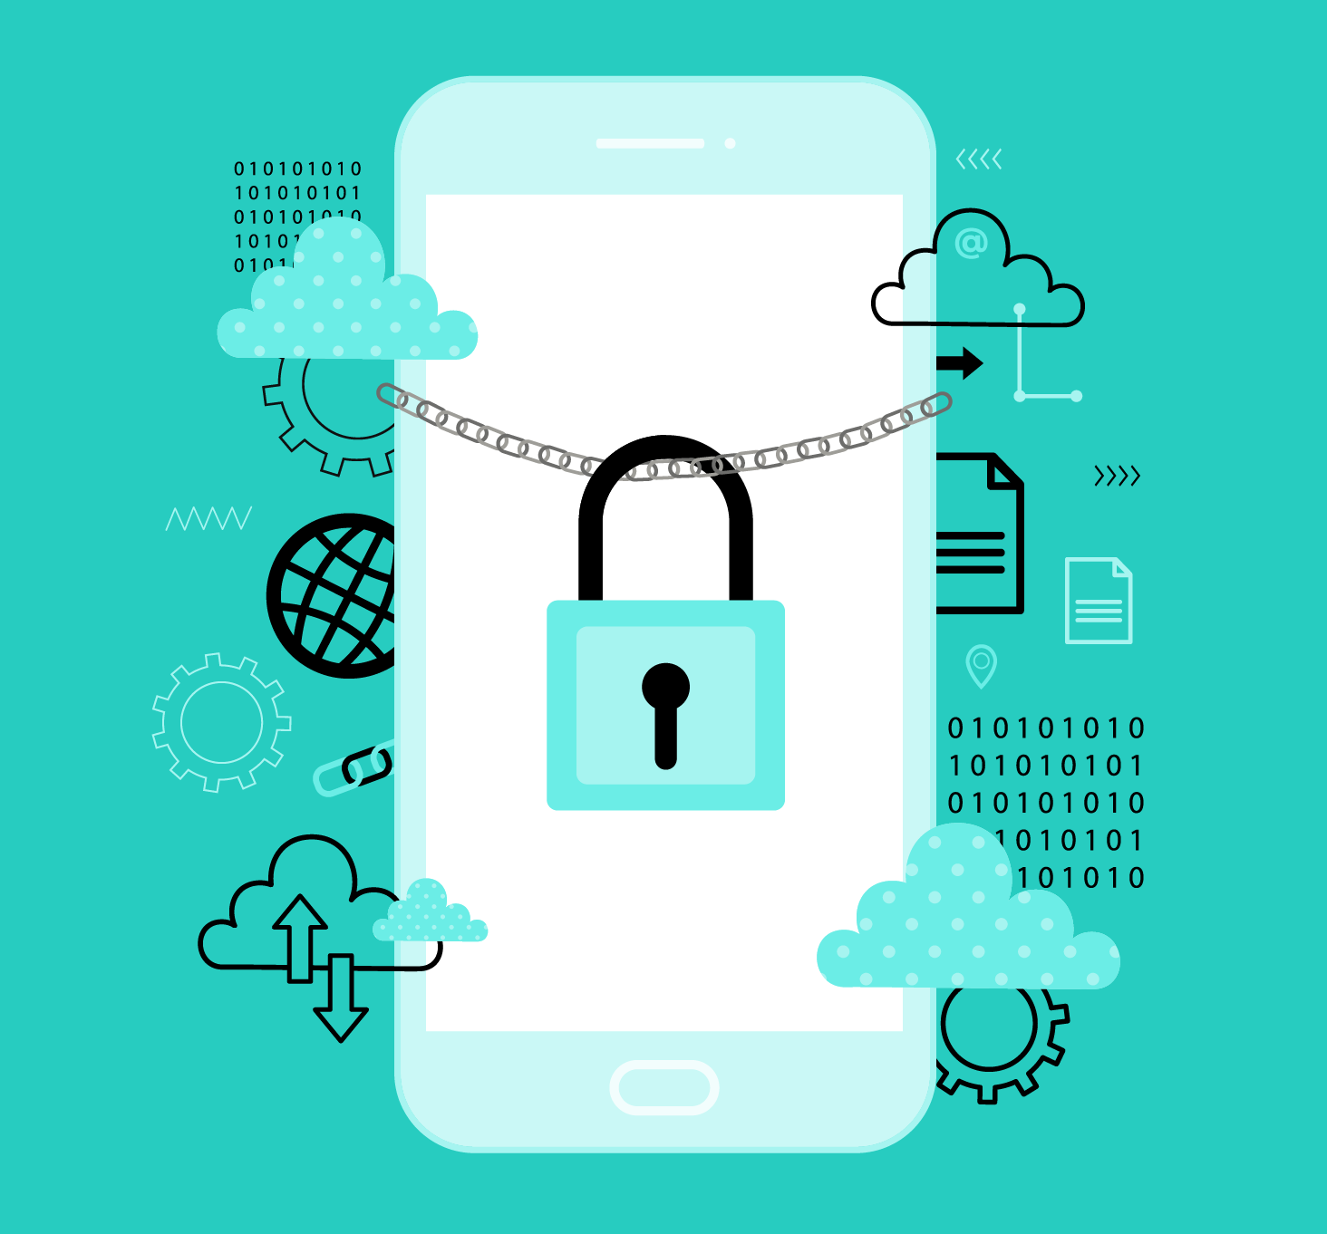
CONCLUSÃO
Inúmeros benefícios
MAS … Ainda existem barreiras a ultrapassar
A segurança é uma das principais barreiras
Dados suscetíveis a acessos não autorizados
Consciencializar os utilizadores sobre os seus direitos e as identidades governamentais e empresarias devem garantir a privacidade e segurança dos dados da população
Notes:
A computação ubíqua envolve a interligação de inúmeros dispositivos e a captação de dados intímos dos utilizador sem que muitas das vezes eles se apercebam

Slide 28
Sensorização e Ambiente
Privacidade de Dados na Computação Ubíqua
Ana Filipa Pereira PG46978
Carolina Santejo PG47102
Luís Pinto PG47428
Raquel Costa PG47600

